Slide 1
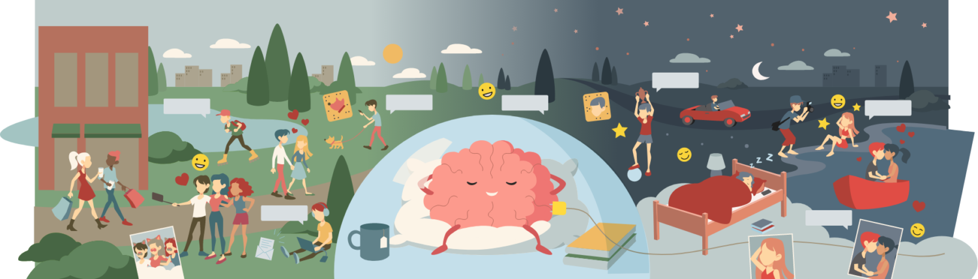



Forældremøde: Søvn og digitale vaner ​
Baggrund, fakta og debat
Notes:
Dette oplæg er til brug på et forældremøde i udskolingen
Byd velkommen og fortæl, hvorfor I prioriterer at sætte fokus på søvn og brug af digitale medier i skoletiden.
Det kunne fx være fordi:
I oplever, at eleverne ofte er trætte og uoplagte
I oplever, at de digitale platforme fylder meget for de unge (sikkert både på godt og ondt)
At I har en fornemmelse af at de unge generelt får sovet for lidt i hverdagene
At I gerne vil invitere til en konstruktiv samtale om, hvad skole og forældre kan gøre for at støtte de unge i at få en god balance mellem søvn og digitale vaner
Fortæl, at I har taget udgangspunkt i ReloadMe undervisningsmaterialerne, som Red Barnet og Just Human har lavet i fællesskab.
Pointen er at få de unge i tale på en konstruktiv måde, der får dem til at reflektere over om de har balance mellem deres søvn og digitale vaner.

Slide 2
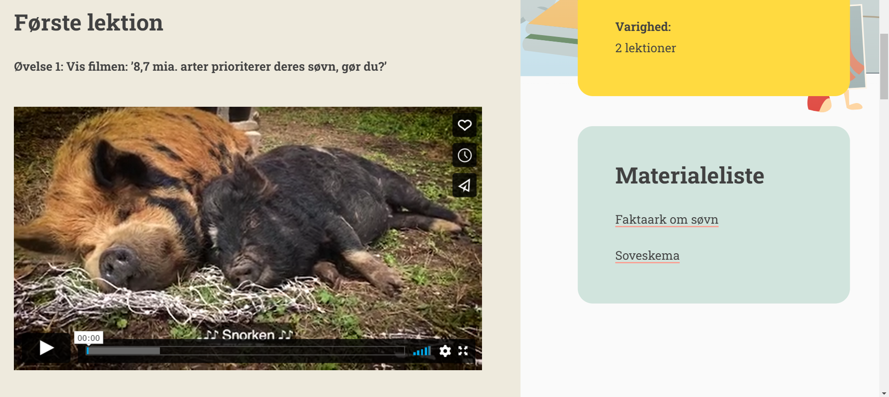
Undervisningsmaterialer
Notes:
Dette slide linker til hjemmesiden, hvor du evt. kan afspille den lille introfilm på knap 2 min: ‘8,7 mia. prioriterer deres søvn – gør du?’
Link: https://reloadme.redbarnet.dk/materialer/intro-om-soevn/
Denne film bruger vi som samtalestarter med de unge…
Lidt fakta:
Teenagere har brug for ca. 9 timers søvn hver nat!
Det skyldes, at deres hjerne stadig udvikler sig - til sammenligning har voksne brug for ca. 7,5 timers søvn.
Teenagere er biologisk set indrettet til at være ‘B-mennesker’. Det tager simpelthen længere tid for en teenagehjerne at udskille søvnhormonet melatonin – og teenagere har derfor svært ved at falde tidligt i søvn og stå tilsvarende tidligt op!
På skoler, der har indført at teenagere møder en time senere om morgenen, får teenagere mere søvn. De går altså ikke bare en time senere i seng, men får i snit sovet ca. 40 min. mere pr. nat.

Slide 3
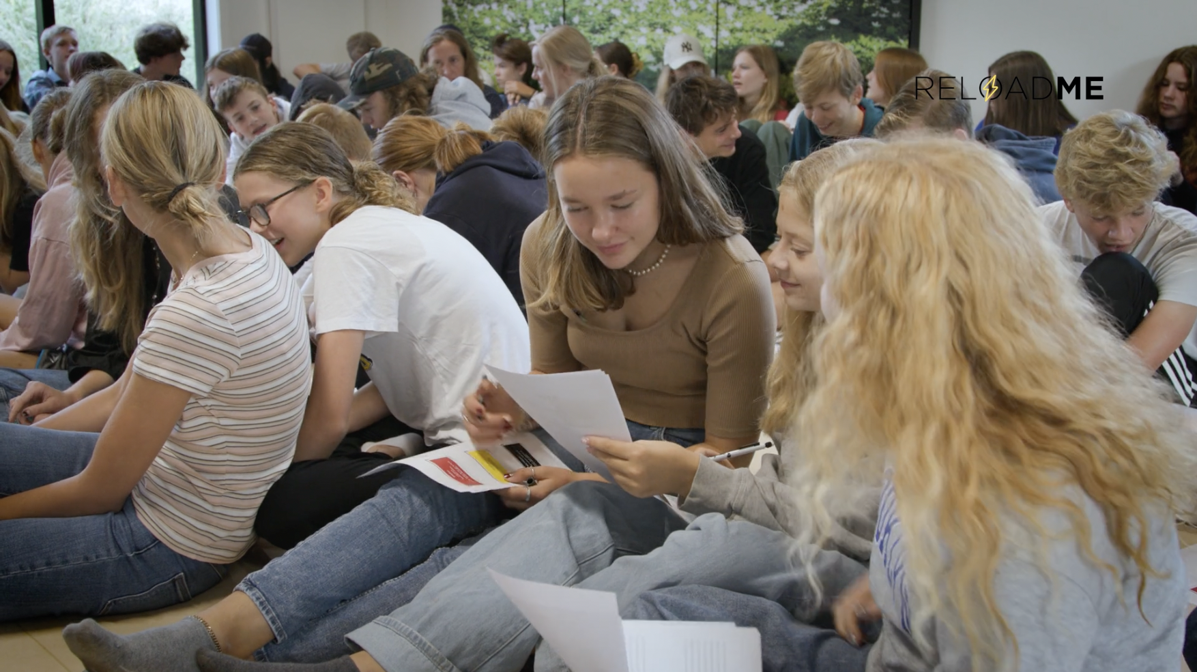
Børnesundhedsprofilen viser at…
33 % af børnene i 6. klasse sover mindre end 9 timer
44 % af børnene i 9. klasse sover mindre end 8 timer
En national undersøgelse viser, at ca. halvdelen af de 15-årige sover mindre end 8 timer
Notes:
Baggrund – lidt mere fakta
Børnesundhedsprofilen er en stor undersøgelse, som Københavns kommune gennemførte i 2021 – undersøgelsen viste også at:
79 % af børnene i 6. klasse inden for den seneste uge har brugt skærm lige inden de skulle sove
Det tilsvarende tal for 9. klasse er 96%.
37% af de københavnske børn i 9. klasse har desuden oplevet, at deres søvn i den forgangne uge er blevet forstyrret af deres mobiltelefon, tablet eller lignende..
Børn i dag sover en time mindre end tidligere. Det er i høj grad forbundet til skærmene og det sociale medieforbrug.
Det handler ikke om at være for eller imod søvn og det digitale – det handler om at vi tager samtalerne med de unge… Og er nysgerrige på, hvad der fylder i deres liv (herunder deres digitaliserede hverdag).
Det er som regel kun os voksne, der skelner – for de fleste unge er det en kunstig opdeling at skelne mellem onlineliv- og livet væk fra skærmene.
Venskaber er venskaber – konflikter er konflikter – uanset hvor de opstår!

Slide 4
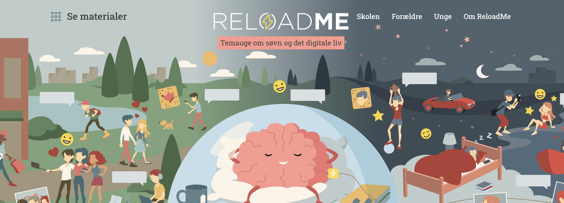

reloadme.dk
Rådgivning om digitale krænkelser og overgreb
/sletdet.dk
Notes:
Afsluttende vigtig pointe:
Alt er IKKE tabt! Vi voksne kan og skal stadig blande os – kunsten er at vise interesse og gå i dialog – hvis det er svært at ”skrue ned” for mobilen/ skærmen, så spørg ind til, hvad det handler om.
Frygten for at gå glip af noget (FOMO- Fear Of Missing Out) – kan spille en stor rolle i, at det er svært at lægge devices væk.
Anerkend, at alle mennesker har brug for at høre til, og derfor er det naturligt at føle behov for at tjekke om man stadig ‘er med’ – men hold fast i, at det ikke må tage overhånd.
Fortæl evt. til sidst, at der er mere info på reloadme.dk (der er også en del af siden, der er henvendt til forældre).
Nævn evt. også ”SletDet Rådgivningen” – der er en rådgivning for børn og unge, som har været udsat for digitale krænkelser, og som også tilbyder rådgivning til forældre eller fagperson, der har brug for at drøfte, hvordan man bedst passer på barnet/den unge, hvis man er bekymret for deres digitale færden.
Slut af med ganske kort at fortælle, hvordan I har valgt at arbejde med teamet i skolen (fag, antal timer osv.).
Efter dette slide følger slides med refleksionsspørgsmål, som forældrene kan diskutere i mindre grupper, hvis I har sat tid af til det.
OBS: I kan evt. henvise forældrene til at se vores forældrerettede webinar med Chris MacDonald på https://vimeo.com/739582295/2890f3f442.

Slide 5
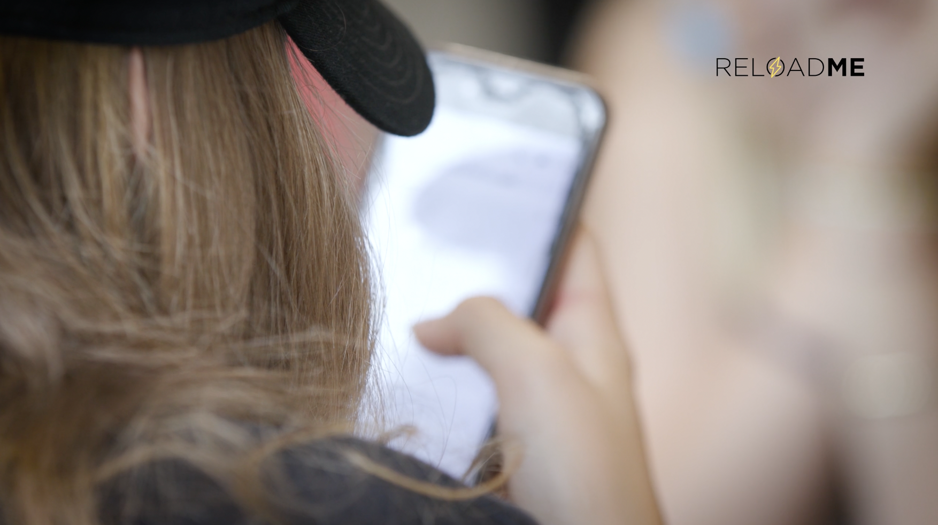
Hvilke tanker gør I jer efter at have hørt oplægget?
I hvor høj grad er I optagede af jeres børns søvn og mobilvaner?
(på en skala fra 1-5)
Hvordan kan vi bedst støtte vores børn i at finde en god balance mellem søvn og brug af digitale medier?
Notes:
Inddel forældrene i grupper med 4-5 personer i hver gruppe.
Bed dem om at tage runder, så alle får mulighed for at forholde sig til alle spørgsmål.
Det er naturligvis okay a melde ‘pas’ og sende spørgsmålet videre.
Saml til slut op i plenum, så grupperne får lejlighed til at høre nogle af de overvejelser, de andre grupper har gjort sig.

Slide 6
Opsamling
Kort runde: Hvad har I drøftet - hvad optog jer særligt?
Giver det anledning til, at I vil gøre noget anderledes?
Hvordan har det været at tage emnet op på mødet?
Notes:
Saml op i plenum, så grupperne får lejlighed til at høre nogle af de overvejelser, de andre grupper har gjort sig.
Var der generel enighed eller ser forældregruppen meget forskelligt på det?

Slide 7
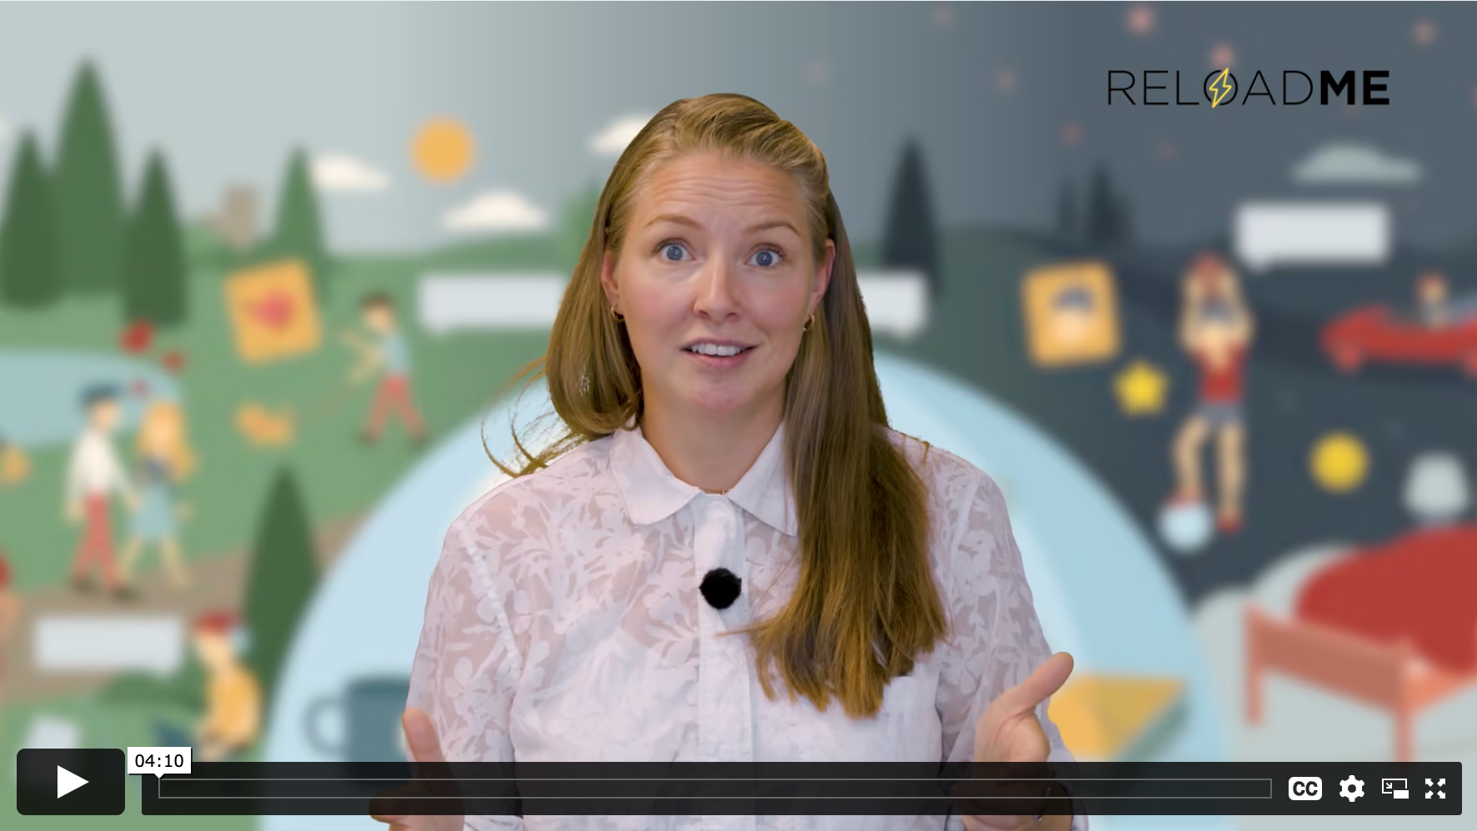
Gode råd om balancen mellem søvn og digitale vaner
Notes:
Afslut med at vise denne lille film med gode råd til, at finde balancen mellem behovet for søvn og behovet for at være i kontakt med vennerne, spille spil eller se serier online.

